Slide 1
AMD – stručná historie
AMD = Advanced Micro Devices
firma vznikla v roce 1969
V historii hrála dlouho roli druhého největšího výrobce mikroprocesorů
V roce 1975 stavebnice mikroprocesoru Am2900 (technologie BitSlicing - konstrukce procesoru z modulů schopných pracovat s menší bitovou šířkou, než je výsledný počet bitů procesoru )
V roce 1982 se firma stává záložním dodavatelem procesorů 286 pro IBM
Intel musel předat AMD licenci na výrobu čipů podle jejích návrhů, aby vyhověl požadavkům svého odběratele IBM
AMD Procesory vyrábí pod označením Am286
Intelu se nelíbí, že pak AMD používá pro označení i svých dalších procesorů stejné číselné označení (386, 486…)
Následuje dlouhý soudní spor, který Intel prohrává a firmě AMD jsou udělena všechna práva k výrobě a prodeji řady mikroprocesorů Am386

Slide 2
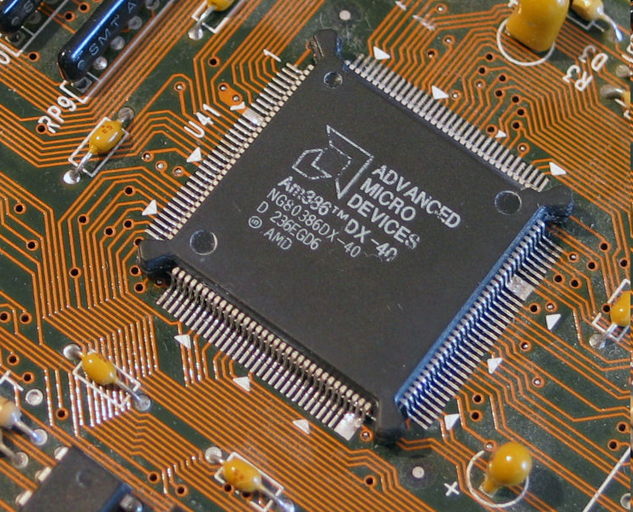
AMD – stručná historie
březen 1991 - AMD uvádí mikroprocesory řady Am386 a narušuje monopol Intelu
Mikroprocesor firma AMD navrhla sama tak, aby byl 100% kompatibilní s procesorem 80386, ale při tom nejde o jeho kopii
Nejvýkonnější model AMD 386DX-40 byl populární u malých výrobců PC i u lidí, kteří se snažili získat za rozumnou cenu slušný výkon
AMD 386DX-40 dosahoval téměř výkonu 80486 za mnohem menší náklady
u AMD běželo vnější rozhraní na frekvenci 40MHz, zatímco i u nejrychlejší varianty 80486DX4 měl procesor navenek rychlost pouze 33 MHz
říjen 1991 - firma dodává svůj milióntý mikroprocesor Am386

Slide 3
AMD – stručná historie
únor 1993 - představeny první mikroprocesory řady Am486 (1 milion tranzistorů)
První verze Am486 byly považovány jen za náhražky i80486 od Intelu
V procesoru je integrovaná 8 kB Cache
Později bylo sníženo napájecí napětí z 5V na 3,3V a podařilo se zdvojnásobit taktovací frekvenci na 66 MHz, ale ztratila se podpora pro starší základní desky, které nabízely pouze 5 V
Později rychlejší verze Am486 (až 120 MHz) byly schopné výkonem konkurovat prvním procesorům Pentium na 60-66 MHz, přičemž stály třikrát méně

Slide 4
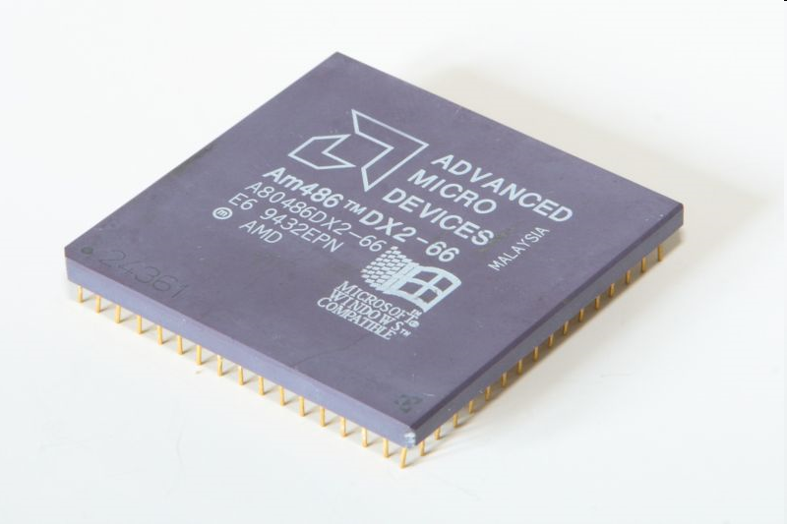
Am486DX2-66

Slide 5
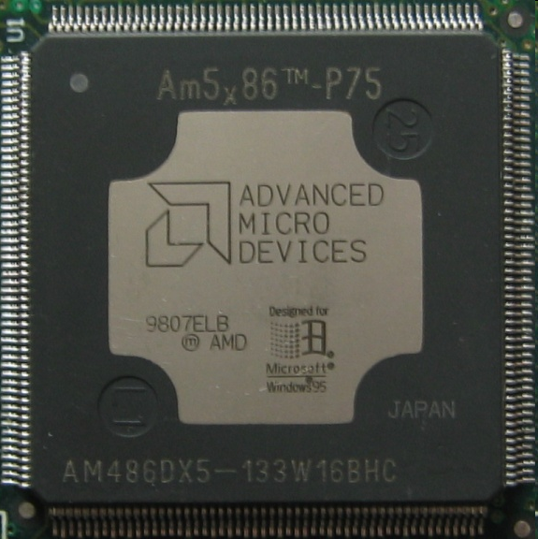
Am586
Na chipu se poprvé objevuje něco jako Performance rating
V roce 1995 přichází procesor Am586, který však není protipólem Pentia, jak by se mohlo z číselného označení zdát
Jde pouze o dále vylepšený procesor AMD Am486
jeho vnitřní rychlost byla čtyřnásobná (u Intelu pouze trojnásobná u verzí DX4)
Měl shodné vývody s procesorem 80486DX4 (na deskách s podporou napětí 5V vyžadoval regulátor napětí)
Am586 o rychlosti 133 MHz (4x33) měl výkon na úrovni Pentia 75 Mhz

Slide 6
AMD - K5
1993 - ohlášen plán projektu pro AMD-K5
K5 je první procesor firmy AMD zcela vyvinutý ve vlastních laboratořích (bez inspirace Intelem)
“Pentium” od AMD
Cena byla v době uvedení na trh mnohem nižší než u Pentií od Intelu
K5 byl postaven na interním RISCovém paralelním jádře AMD Am29000 s x86 dekodérem
Procesor je tedy bližší spíše Pentiu Pro než klasickému Pentiu
Obsahuje pět celočíselných jednotek ALU a jednu jednotku pro práci s čísly s pohyblivou desetinnou čárkou FPU
Výkon jednotky FPU byl slabší než u Pentia
4,3 mil. tranzistorů
16 kB instrukční cache + 8 kB datová cache, oproti Pentiu dvojnásobná
Frekvence: K5 PR75, K5 PR 90, K5 PR 100, K5 PR 120, K5 PR 133, K5 PR 166

Slide 7
AMD - historie
jaro 1997 - uveden procesor AMD-K6;
květen 1998 - uveden procesor AMD-K6-2;
1998 - uveden procesor AMD-K6-III;
srpen 1999 - představen procesor AMD Athlon, první procesor sedmé generace;
2000 - obrat za první čtvrtletí roku překračuje poprvé v historii společnosti 1 miliardu dolarů;
červen 2000 - uveden procesor řady AMD Duron;
srpen 2000 - uveden procesor AMD Thunderbird;
září 2001 - nový Duron s jádrem Morgan;
listopad 2001 - uveden inovovavý Athlon XP s jádrem Thoroughbred;
duben 2002 - AMD ruší řadu Duron, řada Appalosa nebude nikdy uvedena;
červen 2002 - uvedení procesoru AMD Athlon Thoroughbred;
konec roku 2002 - uvedení procesoru ClawHammer;
jaro 2003 - uvedení procesoru AMD Opteron známého pod kódovým označením SledgeHammer

Slide 8
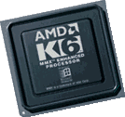
AMD K6
jaro 1997
RISC jádro vyvinula firma NexGen, kterou AMD koupila (tato firma byla před tím dalším záložním výrobcem procesorů pro firmu IBM, podobně jako AMD)
vyroben 0,25µ technologií
8,8 mil. tranzistorů
64 kB L1 cache (32 KB instrukční, 32 KB datová)
Vnější sběrnice 66MHz
MMX instrukce
166 a 200 MHz verze potřebují 2,9 V
233-300 MHz verze pak 2,2 V
Výkon o něco vyšší než
PentiumPro na stejné frekvenci

Slide 9
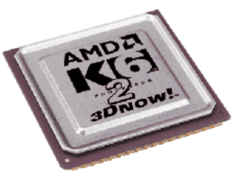
AMD-K6-II
Vyráběn v letech 1998-2000
Ve své době konkuroval procesoru Pentium II
K6-2 má oproti Pentiu navíc instrukce 3DNow! (Pentium má pouze MMX)
Hlavní rozdíl mezi MMX a 3DNow! je ten, že 3DNow! Umí SIMD v plovoucí desetinné čárce (s reálnými čísly)
AMD K6-2 vyžaduje 2,2 V napětí a 100 MHz (starší verze 66 MHz) frekvenci sběrnice
64 KB L1 cache, bez L2 cache na chipu (může být na základní desce)
9,3 mil. Tranzistorů
Různé varianty vyráběny technologií 250-180 nm
Frekvence 233MHz až 570 MHz

Slide 10
AMD Athlon
Koncem roku 1999 uveden procesor AMD 7. generace se zcela novým jádrem K7
Místo kódového označení K7 se ujala značka Athlon
Na vývoji spolupracovala AMD s tvůrci RICS procesoru Alpha
Athlon je RISC-procesor dekódující instrukce x86 do vlastní instrukční sady
Procesor obsahuje tři výkonné FPU jednotky (u minulých procesorů AMD byl problém se slabým výkonem při výpočtech s reálnými čísly)
Athlon je výkonnější než Pentium III na stejné frekvenci
SIMD instrukční sada 3Dnow! byla rozšířena a nově přibyly i SSE instrukce
AMD Athlon se postupně vyrábí 0,25µ, 0,18µ a 0,13µ technologií
10-stupňový pipelining
3 ALU, 3 FPU a 3 AG (adress generation) jednotky
100 MHz sběrnice (s reálným výkonem odpovídajícím 200MHz díky DDR)
napájení 1,65 V
64+64 KB L1 cache
512 KB L2 cache, která běží na 1/2, 1/3 nebo 2/5 frekvence procesoru

Slide 11
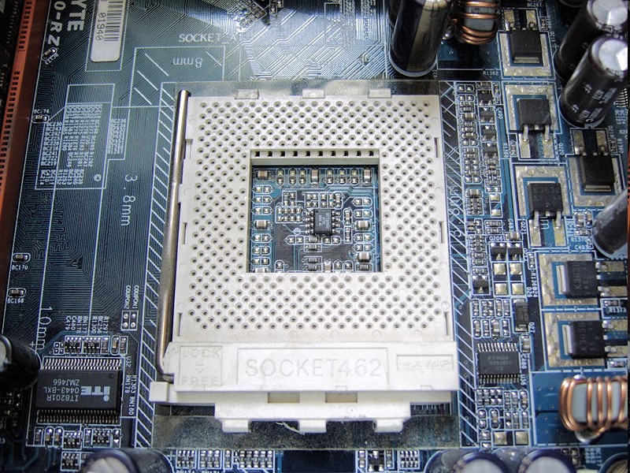
Socket A
Procesory Athlon (a poté i mnohé další) se na základní desce zasouvají do patice Socket A
456 kontaktů

Slide 12
Athlon
Od frekvence 700 MHz se vyráběly jádra s označením K75, které již byly vyráběny technologií 180 nm
Jde o 7½. generaci procesorů AMD
K75 dosáhl jako první procesor na světě frekvence 1 GHz, ale docházelo přitom ke značnému zahřívání
Intel překonal 1 GHz s procesorem Pentium III jen o pár týdnů později
Procesory Athlon měly vyšší elektrický příkon než jejich konkurence od Intelu

Slide 13
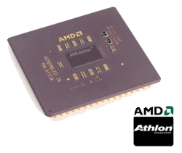
AMD Thunderbird
další verze Athlonu (z roku 2000)
Thunderbird obsahuje 256 KB L2 cache, která běží na plné frekvenci procesoru a je umístěna přímo čipu procesoru
37 milionů tranzistorů
Zůstává 180nm technologie výroby jako u K75
napětí 1,75 V
frekvence od 700 MHz do 2 GHz

Slide 14
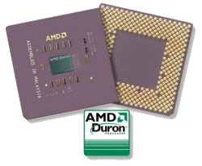
AMD Duron
Firma AMD vymyslela novou strategii - vyrobit levnější procesor než je Thunderbird se jménem Duron, který obsahuje stejnou architekturu jako procesor AMD Thunderbird, ale má menší velikost L2 cache
Postupně různé verze jádra (Morgan, Spitfire...)
25 mil. tranzistorů
180 nm technologie výroby
64+64 KB L1 cache a 64 KB L2 cache

Slide 15
AMD Duron
Původní Duron s jádrem Spitfire se vyráběl v letech 2000- 2001 s taktovací frekvencí 600-950 MHz
Duron druhé generace (jádro Morgan) byl taktován na frekvencích 900-1300 MHz a byl založen na 180nm jádru Athlona XP-Palomino
Poslední generace Duronu (frekvence 1400-1800 MHz) se jmenovala Applebred a byla založena na jádru Athlona XP Thoroughbred
Výroba Duronu byla ukončena roku 2004 a byl nahrazen procesorem Sempron

Slide 16
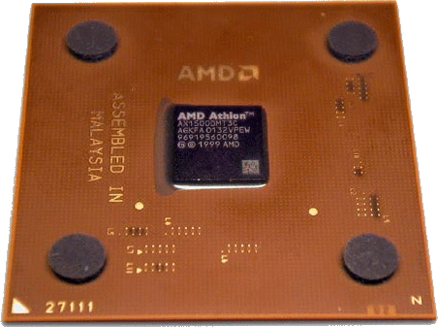
AMD Athlon XP
Jádro Palomino
Procesory jsou mnohem výkonnější než Pentium4 na stejné frekvenci
AMD přestává označovat své procesory číslem odpovídajícím taktovací frekvenci, ale zavádí tzv. PR (Performance Rating)
Performance rating udává frekvenci Pentia4, které by mělo srovnatelný výpočetní výkon
Platí, že taktovací frekvence Athlonu XP < Performance rating
… a lepši je uvádět vyšší čísla (to se zákazníkům líbí
Athlon XP 2100+ neběží na frekvenci 2100 MHz, ale výkon shodný s procesorem Pentium4 na frekvenci 2100 MHz
instrukce SSE2
nová verze instrukcí 3Dnow! Professional
37,5 milionů tranzistorů
technologie PowerNow! pro šetření energie

Slide 17
AMD Athlon XP
XP = extended performance
Od verze Athlon XP 2200+ bylo použito nové jádro Thoroughbred se 130 nm technologií
Následovalo jádro Thorton ve verzi 2600+ a 2700+
Poslední Athlon XP byl vyráběn s jádrem Barton
512 kB L2 Cache
FSB 400 MHz
PR od 2500+ do 3200+

Slide 18
AMD64 (x86-64)
Souhrné ozačení 64-bitových procesorů další generace
Procesory jsou stejně jako předchozí modely realizovány interně jako RISC architektura emulující pomocí mikrokódu architekturu CISC
Umožňuje reálný, chráněný a V86 mód - 'Legacy' (zděděné) módy
Přibyly dva Long módy: '64bitový' a 'kompatibilní'
Procesor je možné provozovat s 32bitovým jádrem operačního systému (kterým může být i systém určený pro i386) v Legacy módech
Větší výkon bude dosažen s 64bitovým jádrem operačního systému v Long módech - jádro potom běží v 64bitovém módu a aplikace v 64bitovém nebo v kompatibilním
V 64-bitovém long mode lze použít nové instrkce, plnou 64-bitovou šířku registrů a nový výkonnější 64-bitový chráněný režim
Mikroprocesor po přepnutí do long-modu přejde do 64-bitové verze chráněného režimu
Přepnout mikroprocesor do long mode může pouze 64-bitový operační systém, který podporuje tento nový 64-bitový chráněný režim
Program napsaný pro long mode se nazývá také jako 64-bitová aplikace – takový program nepůjde spustit v klasickém chráněném režimu IA-32

Slide 19
Athlon 64
Podzim 2003
první AMD procesor s jádrem osmé generace (řada K8)
První procesor architektury AMD64 s novým 64-bitovým chráněným režimem long-mode
První jádro se nazývá Sledgehammer
Integrovaný řadič paměti v mikroprocesoru (memory controller) – Na procesorech od Intelu se objevil až později na architektuře Nehalem (2007)
L1 Cache 64kB + 64 kB (Data + Instrukce)
L2 Cache 1 MB
Napájecí napětí jádra je 1.50 V nebo 1.55 V
Taktovací frekvence 2,2 GHz nebo 2,4 GHz
El. příkon 89 Wattů
Technologie 130 nm

Slide 20
Athlon 64
Postupně vyvinuta nová jádra Clawhammer, San Diego, Newcastle, Venice a Orleans (Leden 2004 - květen 2006)
Max. frekvence 2800 MHz u jádra San Diego
Starší jádra vyráběná technologií 130 nm měla elektrický příkon 89W
Novější jádra s technologií 90 nm mají snížený příkon 69W
Athlony s těmito jádry se vždy vyrábějí ve dvou verzích
Athlon 64 FX – Dražší a rychlejší varianta
Athlon 64 – Levnější varianta

Slide 21
Athlon 64
Výroba Athlonu dále pokračuje procesory s jádrem Toledo a Windsor (leden 2006)
Tyto procesory již obsahují jádra dvě – první dvoujádrové procesory firmy AMD

Slide 22
Athlon 64 X2
V roce 2006 první vícejádrový procesor Athlon 64 X2
dvě spojená procesorová jádra Athlonu 64 vyrobená technologií 65nm nebo 90nm v jednom pouzdře
obsahují 2x512 nebo 2x1024 kB L2-Cache
Obsahují 2x (64 kB + 64 kB) L1 Cache
Zavedeny SSE3 instrukce
Každé jádro umí multithreading
Počet tranzistorů se oproti jednojádrovému Athlonu jednoduše zdvojnásbil na 230 milionů (varianta s 1MB L2 cache)
Taktovací frekvence 1,9 – 3,2 GHz
varianty označené jako EE - Energy Effecient, jsou upravené pro nižší spotřebu - do 65 W TDP

Slide 23
AMD Turion 64
Mikroprocesory architektury AMD64 s nízkým příkonem pro mobilní zařízení
Existují desítky variant těchto mikroprocesorů
Pojmenování modelů se skládá ze dvou písmen, pomlčky a dvou číslic
Dvě písmena označují třídu procesoru
písmeno M je pro jednojádrové procesory a T pro dvoujádrové
Druhé písmeno vyjadřuje spotřebu energie – A spotřebuje hodně energie, Z je nejúspornější
MX = velmi úsporný jednojádrový procesor
TL = středně úsporný dvoujádrový procesor
další dvě číslice znamenají PR hodnocení - MU32 bude pomalejší než TM38
Jádra Taylor, Trinidad
Dvoujádrové procesory
TDP 30 – 35 Wattů
Frekvence 1,6 až 2,2 GHz
Jádro Richmond
Jednojádrové procesory
Frekvence 2 nebo 2,2 GHz
TDP 31 Wattů
Jádro Lancaster
Jednojádrové procesory
Frekvence 1,6 až 2,4 GHz
TDP 25 Wattů

Slide 24
Athlon X2
V červnu 2007 AMD odstranilo z názvu číslovku 64
Napájecí napětí se snížilo na 1,15 – 1,2 Voltu
Výkonné jádro Kuma
95 Wattů
Obsahuje navíc L3 Cache 2 MB sdílenou oběma jádry
2,3 až 2,8 GHz
Úsporné jádro Brisbane
45 Wattů
Frekvence 1,9 až 2,6 GHz
Technologie 65 nm
Neobsahuje L3 cache

Slide 25
AMD K10
Rozsáhlá řada mikroprocesorů produkovaná v letech 2007-2013
Mikroprocesory Phenom a Phenom II se vyrábějí technologií 65 nm a 45 nm jako dvoujádra, tříjádra (Tri-core), čtyřjádra (Quad-core) a šestijádra (Hexa-core)
Všechny tyto procesory mají L2 cache 512 kB na každém jádře a sdílenou L3 cache s kapacitou 2 MB nebo 6 MB
Mikroprocesory Opteron se vyrábějí technologií 45 nm a mají 4, 6, 8 nebo 12 jader
Všechny tyto procesory mají L2 cache 512 kB na každém jádře a sdílenou L3 cache s kapacitou 6 MB

Slide 26
AMD Bulldozer
Nástupce architektury K10
Výrobní technologie 32 nm
V době uvedení (2011-2013) má konkurovat procesorům SandyBridge a IvyBridge
CMT - Clustered Multithreading – Některé části procesoru jsou sdíleny dvěma vlákny, zatímco jiné části jsou přidělené jedinému vláknu.
Procesor je tvořen z CMT modulů
Každý CMT modul částečně odpovídá dvoujádrovému procesoru
V CMT modulu jsou 2 jádra pro celočíselné výpočty, ale pouze jedno jádro pro FP výpočty. Táto jádra sdílí společnou L2 cache a instrukční L1 cache a instrukce jsou pro ně dekódovány a překládány na mikrooperace společným dekodérem.
Každé jádro v CMT modulu má svou vlastní velmi malou datovou L1 cache
V CMT modulu je tedy 1x L2 Cache, 1x instrukční L1 Cache, 2x datová L1 cache, 2x Integer jádro (dokáže 4 IPC), 1x FP jádro

Slide 27
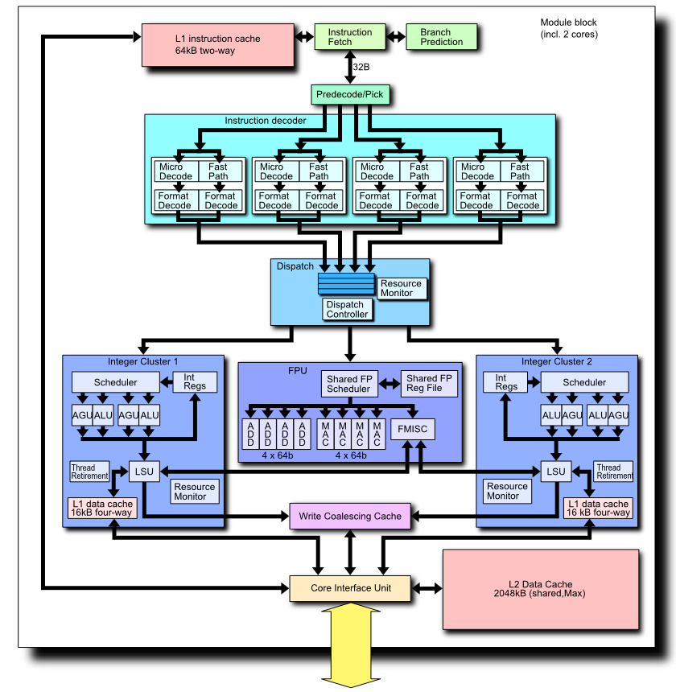
CMT

Slide 28
AMD Bulldozer
Čtyřjádrové procesry pak obsahují dva takové CMT moduly
Osmijádrové procesory obsahují 4 CMT moduly
Všechny moduly pak sdílejí společnou L3 cache (4 až 8 MB)
Taktovací frekvence 2,8 až 4,2 GHz, max. turbo dovoluje až 4,5 GHz

Slide 29
AMD Fusion
Rok 2011
APU - Accelerated Processing Unit – splynutí mikroprocesoru a grafického akcelerátoru
Integrací grafického jádra do procesoru se zvýšila mimo jiné rychlost přístupu grafického jádra do paměti na 27 Gb/s
Ve stejné době vidíme také integraci GPU v procesorech Intel Core SandyBridge
Řada variant mikroprocesorů AMD se ale i nadále vyrábí bez integrované grafiky
K integraci grafické výpočetní jednotky do mikroprocesoru dochází přibližně 4 roky poté, co firma AMD koupila firmu ATI – jednoho z nejvýznamnějších výrobců grafických karet a chipsetů. Po tomto obchodu byla „Fusion“ očekávána daleko dříve
Podobně jako u Intelu, součástí mikroprocesoru se stává i řadič PCI-E sběrnice a celý severní můstek

Slide 30
AMD v letech 2010-2020
S procesory založenými na architektuře Fusion, Bulldozer a jejich následných klonech (Piledriver, Excavator, Vishera….) se firmě AMD na trhu příliš nedaří
Prodej procesů AMD se propadá a jejich oblíbenost klesá
Obrat k lepšímu nastává až s příchodem nové architektury Zen a s procesory Ryzen

Slide 31
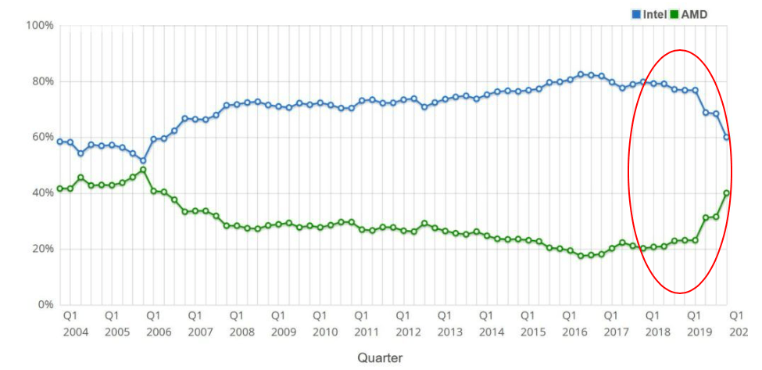
AMD v letech 2010-2020
Období architektury Netburst a posledních jednojádrových mikroprocesorů
Počátek éry vícejádrových procesorů
Ryzen

Slide 32
AMD Zen
Zen je nová architektura mikroprocesorů řady x86-64
Od roku 2017 AMD tyto procesory vyrábí pod označením Ryzen
Procesory se vyrábí technologií 14 nm (stejnou jako Broadwell, Skylake, Kaby-Lake…)
Podpora nových pamětí DDR4
V roce 2018 přichází Ryzen II s technologií 12 nm (architektura Zen+)
Zmenšily se tranzistory, ale jejich počet a plocha chipu zůstávají stejné – mezi menšími tranzistory jsou ponechány mezery, aby šel chip lépe chladit
Snížila se power densinty – množství produkovaného tepla na 1 mm²
V mikroprocesorech je třeba řešit problém „hot spotů“ – dekodér instrukcí, registry, reorder buffer jsou na rozdíl od jiných částí procesorů neustále zatíženy a v jejich místě vzniká příliš mnoho tepla
Moderní verze TurboBoostu toto uměli řešit například přehazováním úlohy z jádra na jádra, aby se ve vypnutém jádro „hot spoty“ ochladily

Slide 33
AMD Zen 2
MCM - multi-chip module design
Mikroprocesor je rozdělen na „chiplety“ a není již vyroben jako jeden monolitický chip
Radikálně se tím snížily výrobní náklady multicore procesoů
Vyrobit monolitický 32-jádrový mikroprocesor znamenalo vyrobit chip, který obsahoval dohromady 32 jader, přičemž v žádném z nich nesměla být výrobní vada
Výrobní vada v kterémkoliv z jader znehodnotila celý chip – musel se vyřadit jako zmetek
Pravděpodobnost výrobní vady je v mikroprocesoru s miliardami tranzistorů velmi vysoká
Produkce velkého množství zmetků prodražuje výrobu
Pokud se jednotlivá jádra nebo dvojice jader vyrobí jako samostatné „chiplety“, zůstane nám mnohem více použitelných chipů, ze kterých se „slepí“ vícejádrový mikroprocesor
Chiplety jsou vyrobeny technologií 7 nm a mají rozměry cca 80 mm²
Nejsložitější chiplety (s 8 jádry) obsahují až 4 miliardy tranzistorů
Všechny procesory mají 32+32 KB L1 Cache a 512 KB L2 Cache v každém jádře
Kapacita sdílené L3 cache 16 MB až 256 MB

Slide 34
AMD Zen2
Pro tuto architekturu je typický velký podíl dark silicone
Aby se zabránilo příliš vysokému ztrátovému výkonu, musí určitá část chipu zůstat neaktivní - neaktivní část se nazývá dark silicone
Práce mikroprocesorového jádra musí být rozdělena v čase a prostoru tak, aby nikdy „netopili“ všechny tranzistory naráz
Představit to lze například tak, že v několikapatrovém velkém domě, který má 100 oken, smí být naráz rozsvíceno pouze 20 oken. Pokud by se svítilo ve všech oknech, dojde k přetížení (např. shoří přívodní elektrický kabel.) Když se musí v některé místnosti rozsvítit, musí se v jiné zhasnout
Dark silicone = zhasnutá okna. Pouze některé části křemíkového chipletu „svítí“, většina je zhasnutá. „Svítící“ části nemohou svítit trvale, jinak by vznikly hot-spoty – příliš žhavá lokální místa. Aktivita se tedy musí v procesoru neustále „stěhovat“
Všechny tyto problémy vyplývají z toho, že při rozměrech tranzistoru 7 nm je tepelná energetická hustota (power density) příliš vysoká – 1,62 W/mm² po rozložení na celou plochu, v hotspotech ale až 5 W/mm²

Slide 35
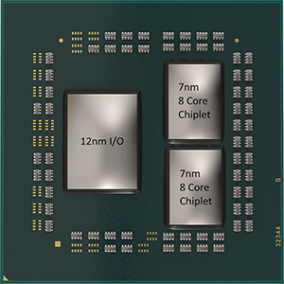
AMD Zen2
Každý mikroprocesor obsahuje také IO chip, který funguje jako řadič paměti, řadič PCI-E a rozhraní pro komunikaci se základní deskou (v podstatě integrovaný severní můstek)
Tento obvod je vyroben starším výrobním procesem 12 nm

Slide 36
AMD - shrnutí
Firma AMD dělala dlouhá léta jen klony procesorů Intel
Většinou spadala do druhé kasty výrobců procesorů, ale z této pozice se jí povedlo dostat mezi špičku
Svými výkonnými a přitom levnými procesory si získala obrovskou základnu příznivců
V letech 2000 – 2006 jsou procesory firmy AMD obvykle výkonnější než přímá konkurence od Intelu
S příchodem vícejádrových procesorů nástavá pokles prodeje procesorů AMD
S nástupem vícejádrových procesorů je velmi obtížné srovnávat výkonnost procesorů Intelu a AMD, protože výpočetní výkon je silně závislý na typu aplikace
AMD zvyšuje podíl na trhu opět až s příchodem architektury Zen

Slide 37
Další vývoj ???
Další snižování rozměru tranzistorů je velmi problematické
Na velmi malý chip se již vejde tolik tranzistorů, že z důvodu produkce tepla není možné, aby pracovaly všechny naráz (problém dark silicone)
Menší tranzistory již nejsou úsporné, ale naopak skrz prosakuje proud „leakage current“
Stále platí, že menší tranzistory jsou rychlejší, ale miliardy tranzistorů v mikroprocesorovém jádře nemohou pracovat na frekvenci vyšší než cca 4GHz, protože by po cestách v mikroprocesoru nestíhal putovat signál
Takže vysokou rychlost současných miniaturních tranzistorů vůbec nemůžeme využít

Slide 38
Dennardovo škálování
Robert Dennard v roce 1974 předpověděl, že zmenšováním tranzistorů zůstává jejich hustota výkonu konstantní, takže spotřeba energie zůstává úměrná ploše
Menší tranzistor spotřebuje méně energie
Na stejnou plochu chipu se vejde více malých tranzistorů, ale jejich produkce tepla je o tolik nižší, že chip se zahřívá stále stejně nebo i méně
Dle Dennarda platí přibližně toto:
Rozměry tranzistorů jsou v každé generaci zmenšeny o 30%
Plocha tranzistoru se tím pádem zmenší o 50%
Zmenšení tranzistoru snižuje zpoždění o 30% (0,7x), a tak zvyšuje provozní frekvenci přibližně o 40% (1,4x)
Ke spínání tranzistoru stačí napětí o 30% nižší, což kvadraticky sníží spotřebu energie o 65%
Tedy tranzistorů lze na stejnou plochu 2x víc, přičemž jejich spotřeba je o 65% nižší, takže je zde rezerva, která umožní i to zvýšení taktovací frekvence

Slide 39
Dennardovo škálování
Ve chvíli, kdyby Dennardovo škálování přestalo platit, nemá dále význam snažit se zmenšovat rozměry tranzistorů
Dennardovo škálování již několik let neplatí!
Zmenšující se tranzistory mají naopak větší spotřebu kvůli prosakujícímu proudu.
Na stejnou plochu se vejde více tranzistorů, ale nelze je uchladit

Slide 40
Koomey's law (Koomeyho zákon)
Výpočetní výkon dosažený za 1 kWh spotřebované energie se zdvojnásobuje každých 1,57 roku
Týká se hardwaru všeobecně (nemluví se zde pouze o procesorech a už vůbec ne pouze o procesorech pro počítače PC)
Zákon platí pro vývoj výpočetní techniky od roku 1950
Po roce 2000 došlo ke zpomalení na interval zdvojnásobení po 2,6 letech
V letech 2014-2020 došlo opět ke zrychlení na interval zdvojnásobení po 1,2 letech, přičemž nejlepšího pokroku dosáhla při porovnání zvýšení výpočetního výkonu a změny příkonu právě firma AMD
Kommeyho zákon tedy dále platí, ale kvůli fyzikálním zákonům nemůže platit navždy.
Ze zákonu termodynamiky, lze odvodit, že energetická efektivita se stále ještě dá zvýšit přibližně 100 000 x
Pokud by výpočetní výkon na 1kWh rostl stále na dvojnásobek každých 1,57 roku, tak této dokonalé efektivity, které už nepůjde nikdy nijak zlepšit, dosáhneme v roce 2048

Slide 41
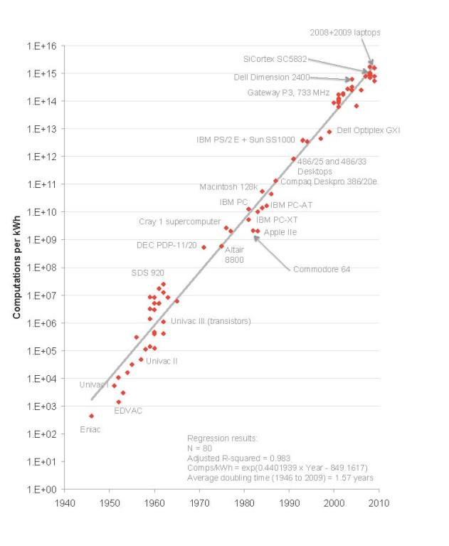
Koomeyho zákon

Slide 42
Kontrolní otázky
Je mikroprocesor Am286 zcela shodný s mikroprocesorem Intel 80286 nebo je pouze kompatibilní ? ano
Je mikroprocesor Am386 zcela shodný s mikroprocesorem Intel 80386 nebo je pouze kompatibilní ? kompatibilní
Kterým mikroprocesorem se firmě AMD poprvé podařilo překonat taktovací frekvenci 1 GHz? K75
Kterému mikroprocesoru od firmu Intel konkuroval procesor Am586 ? 80486 DX4
Jak se nazývá první superskalární mikroprocesor firmy AMD ? K5
Který mikroprocesor firmy AMD byl konkurencí mikroprocesoru Pentium PRO ? AMD K6
Jak se nazývá sedmá generace mikroprocesorů AMD ? K7 - AMD Athlon
Kterému mikroprocesoru firmy Intel konkuruje sedmá generace procesorů AMD ? Pentium 2, Pentium 3
Co je to chiplet? – část procesoru – jednotlivé jádro či dvoujádro
Co je to dark-silicone? – neaktivní část čipu (vypnutá)

Slide 43
Kontrolní otázky
Jak se nazývaly první vícejádrové mikroprocesory firmy AMD ? – Athlon 64 X2
Co je to performance rating ? – vyjádření frekvence na úrovni konkurence
K čemu slouží SSE instrukce ? – operace s více registry najednou apod.
Co je to long mode ? Nový 64 bitový režim
Které procesory firmy AMD jako první používají L3 cache ? Athlon X2
3DNow! je původní technologie firmy Intel nebo AMD ? AMD
SSE je původní technologie firmy Intel nebo AMD ? Intel
Jaké rozměry mají tranzistory v současných mikroprocesorech Ryzen? 5 nm
Co tvrdí zákon Dennardova škálování? Platí stále? Ne, že jeden mm čtvereční procesoru odebírá stále stejně energie
Co tvrdí Koomeyho zákon? Platí stále? Cca každé 1,6 roku se za 1KWh zdvojnásobí výpočetní výkon. Ano, ale nebude donekonečna.

